Slide 1



국민연금 스튜어드십코드
국 정 감 사
(종합감사)

Slide 2
국민연금 스튜어드십코드
각 부처 및 공공기관
가짜 일자리 5.9만개

Slide 3
□ 지난 18일 열린 국정감사에서, 한국노동연구원장은 단기 일자리가
“통계착시 현상을 일으킬 수 있다”, “단기 일자리가 좋은 일자리인가”
☞ (답변)
“통계착시 현상을 일으킬 수 있다고 본다”
“일자리의 질이 좋아진다고 할 수 없다” 고 답변하였음.
Q1.
국무조정실장,
단기일자리는 좋은 일자리라 할 수 없고, 고용 착시 현상을 일으킬 수 있다고 답변했는데, 어떻게 생각하시나?

Slide 4
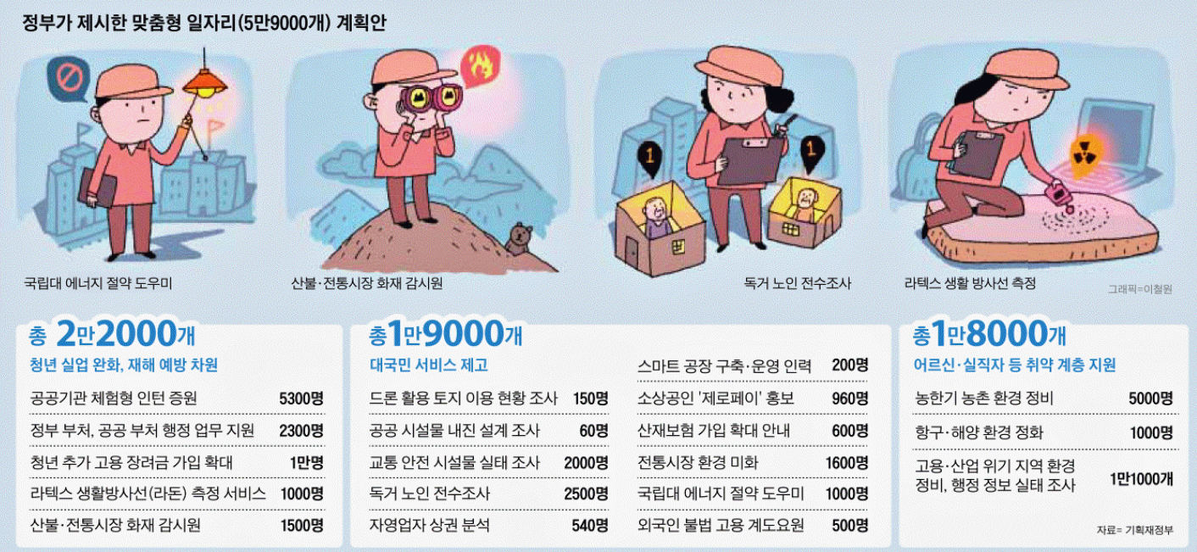
□ 정부는 10월24일,
중앙정부, 공공기관, 고용산업위기지역 지자체 에 연말까지
5만 9천 개의 단기일자리 를 창출하겠다고 발표함.
<일자리 대책>

Slide 5
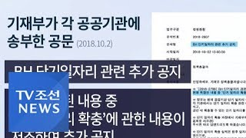
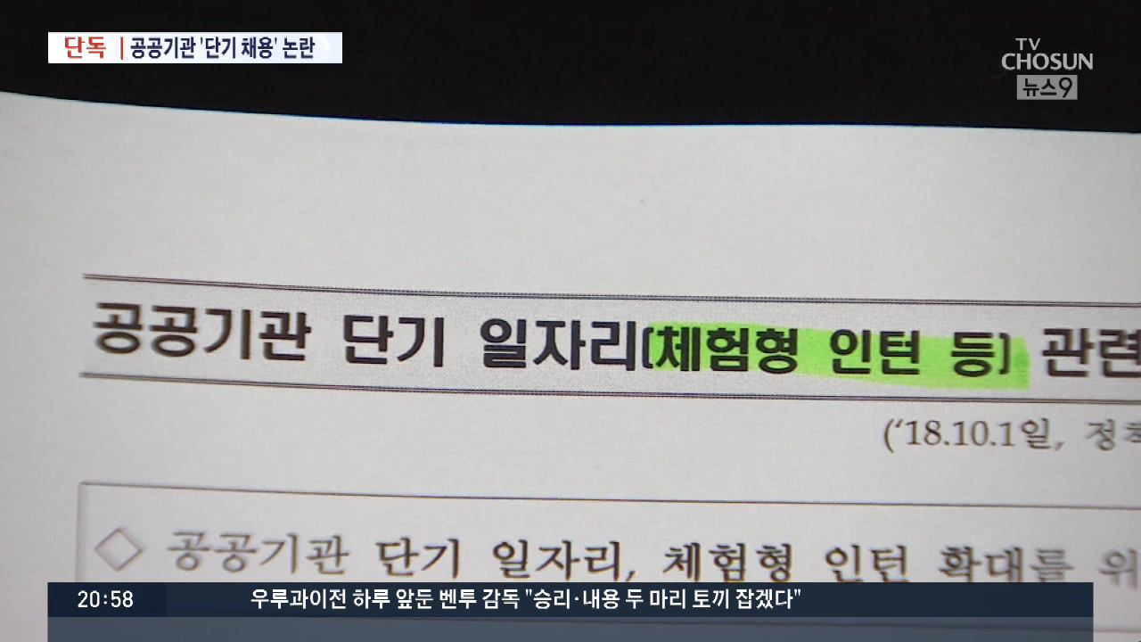
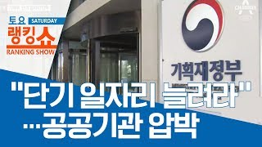
□ 기획재정부는 공기업 및 공공기관 에
공문을 보내 단기일자리 현황 파악을 요청하였음.
이후 단기일자리 관련 재공지, 추가요청 등을 보내며 사실상
공공기관의 일자리 창출을 독촉하였고,
- 또한 경영평가지표 최대한 반영하겠다며 공공기관을 압박 함.

Slide 6
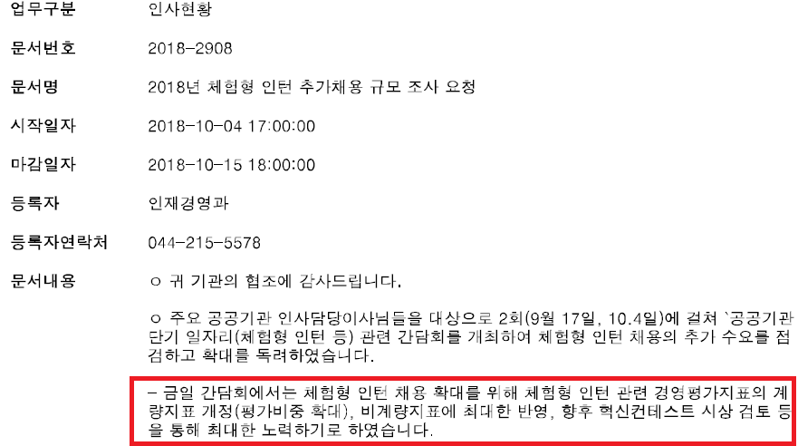
<기획재정부가 공공기관에 보낸 공문서>

Slide 7
□ 앞서 문재인대통령은 단기 일자리를 바꿔야 한다 고 끊임없이 강조 하였음에도 고용지표 개선을 위해 일자리 정책 악수를 강행하고 있음.
<`15.3.19. 최고위원-시도당위원장 연석회의>
대학 졸업하고 역사 이래 최대 스펙을 쌓고도 일자리는 찾을 수 없는 암담한 현실이야말로 경제정책의 실패가 낳은 참담한 결과 사상 최악의 청년실업 현실을 만들어놓고도 박근혜 정부는
'경제가 좋아지고 있다', '일자리가 늘어나고 있다'고 말할 수 있나
<`15.11.8. 새정치 민주연합 문재인대표, 민생관련 기자회견 中>
좋은 일자리는 늘리고 나쁜 일자리는 바꿔야 합니다.
인턴이나 임시직과 같은 나쁜 일자리가 아니라 정규직의
좋은 일자리를 늘려야 합니다.

Slide 8
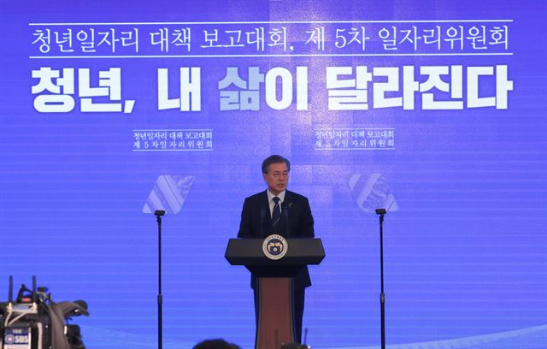
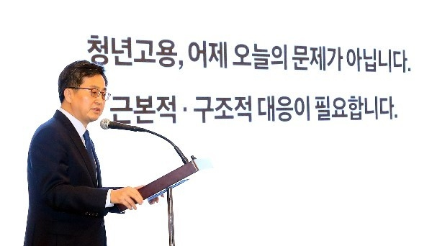
<`18.3.15. 청년일자리 대책 보고대회, 제5차 일자리위원회>
이번 대책들을 통해 기존의 중소기업
청년 인턴제처럼 단기 일자리가 아닌
정규직의 질 좋은 청년일자리를 획기적으로 늘려갈 수 있기를 기대합니다.

Slide 9
Q2.
☞국무조정실장, 단기 일자리가 계획 된 것이었나? 이렇게 정부가 대규모 알바자리 수까지 파악 하며 대책에 나선 적이 있었나?
기관의 경영 자율성 을 해치는 것 아니냐?
☞ 대통령은 그 동안 지속적으로 정규직의 좋은 일자리를 늘리겠다고 했는데,
단기 일자리가 좋은 일자리냐?
☞ 공공기관 부채가 2017년 기준 495조 9천억원 인데, 단기 일자리가 합당하냐?
☞ 회사 손실을 끼치는 경우 업무상 배임이나 국고 손실에 해당하는데
어떻게 생각하시나?

Slide 10
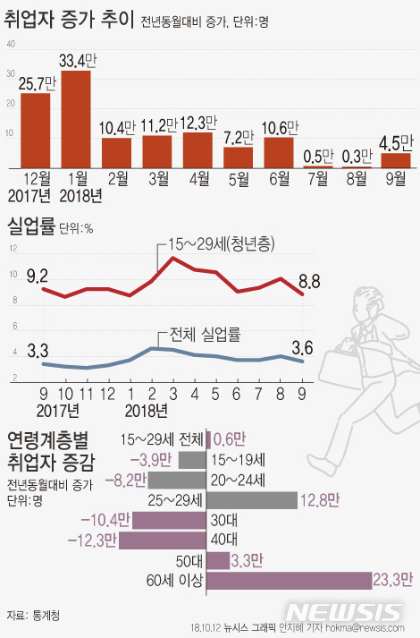
□ 단순 보조업무를 위해 몇 주 내지 몇 개월의 급조된 일자리는
취업자 수를 부풀리는 통계착시 를 일으킬 수 있음.
취업자수 증가폭 은 7월 5,000명 8월 3,000명 증가하였으며, 9월은 4만 5천명 증가함.

Slide 11
Q3.
☞ 국무조정실장,
단기 일자리 대책 청년 실업 해소에 얼마나 도움이 되겠는가?
☞ 정부가 그 동안 추경과 본예산에 쏟아 부은 54조원 예산 에
이제는 공공기관 예산까지 쏟겠다는데,
일자리 정책 실패 시인하고 사과해야 하는 것 아닌가?
□ 단기 일자리는 연속성이 없으며,
정규직 전환의무 조차 없는 체험형 인턴 임.
지속적이지 않는 1~2달짜리 아르바이트 일자리가
과연 좋은 일자리인지
이러한 행위 기재부가 독려하고 공공기관이 하는 게 맞는지 의문임.

Slide 12
Q4.
☞ 실장, 이게 정부가 할 수 있는 최선의 일자리대책 인가?
☞ 정규직 전환의무 조차 없는 알바 채용이 무슨 의미 인가?
☞ 정부가 고용 질 좋은 일자리는 제쳐두고 쉽게 재정으로 만드는
일자리만 만드는게 대책이냐?
☞ 대통령께서 ‘좋은 일자리를 만드는 것은 결국 기업’이라고 하였는데,
공공기관이 예산 쏟아 만드는 1달짜리 ‘알바 일자리’가 과연 좋은 일자리냐?

